Slide 1
高级清单
内部推广沟通会

Slide 2
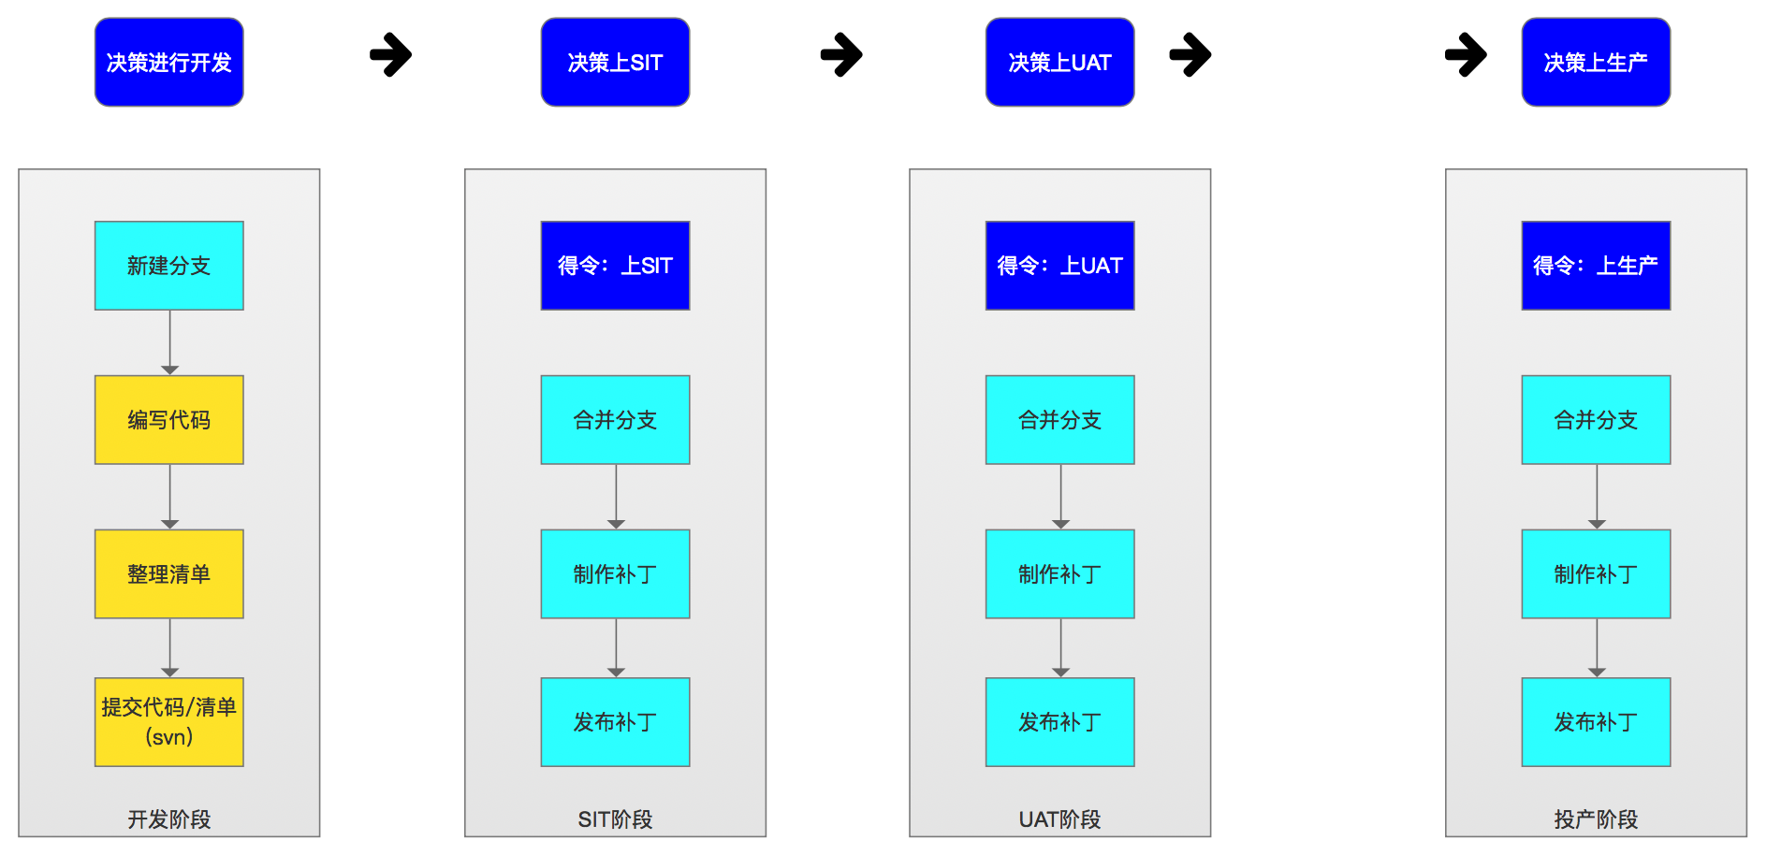
TIP的开发过程 —— 为什么要开发“高级清单”？
功能开发完成，输出“分支”和“代码清单”；
根据需要，新增运行环境满足测试目的；
同一个工作项被多次交付到运行环境；

Slide 3




“高级清单”满足了我们在开发过程中的那些核心需求？
替代手工整理代码清单；
管理发版窗口；
记录投放痕迹；
规范开发流程
管理开发内容（工作项）
跟踪交付状态
开发协作；（谁提交了清单、功能已经投放、功能涉及N个代码...）

Slide 4
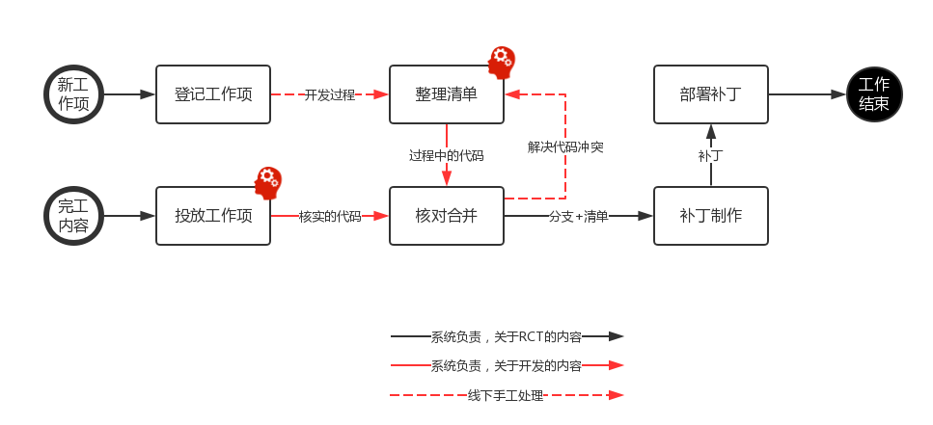
“高级清单”关键业务流程闭环

Slide 5
“高级清单”中的关键概念
工作项
对应项目中要完成的开发任务，“需求”或“项目”；
工程
TIP平台中的代码工程，每个工程都有明确的“导出为”和“部署到”属性；如：com.primeton.ibs.tws.bsa，导出为jar，部署到tws.lib目录下。
投放申请
开发过程中，开发人员将分支上变动代码告知RCT小组，将“功能”交付到测试环境；
标准清单
经测试验证通过的工作项变动内容（代码、配置、数据脚本等等 —— 原手工整理的Excel内容）；
运行环境
部署“工作项补丁”的测试环境，可按需要增减，每个运行环境有特定的发版窗口（发版时间）；
工作分支
为“工作项”或“运行环境”新建的svn分支，有三种类型：Feature、Hotfix、Release；

Slide 6
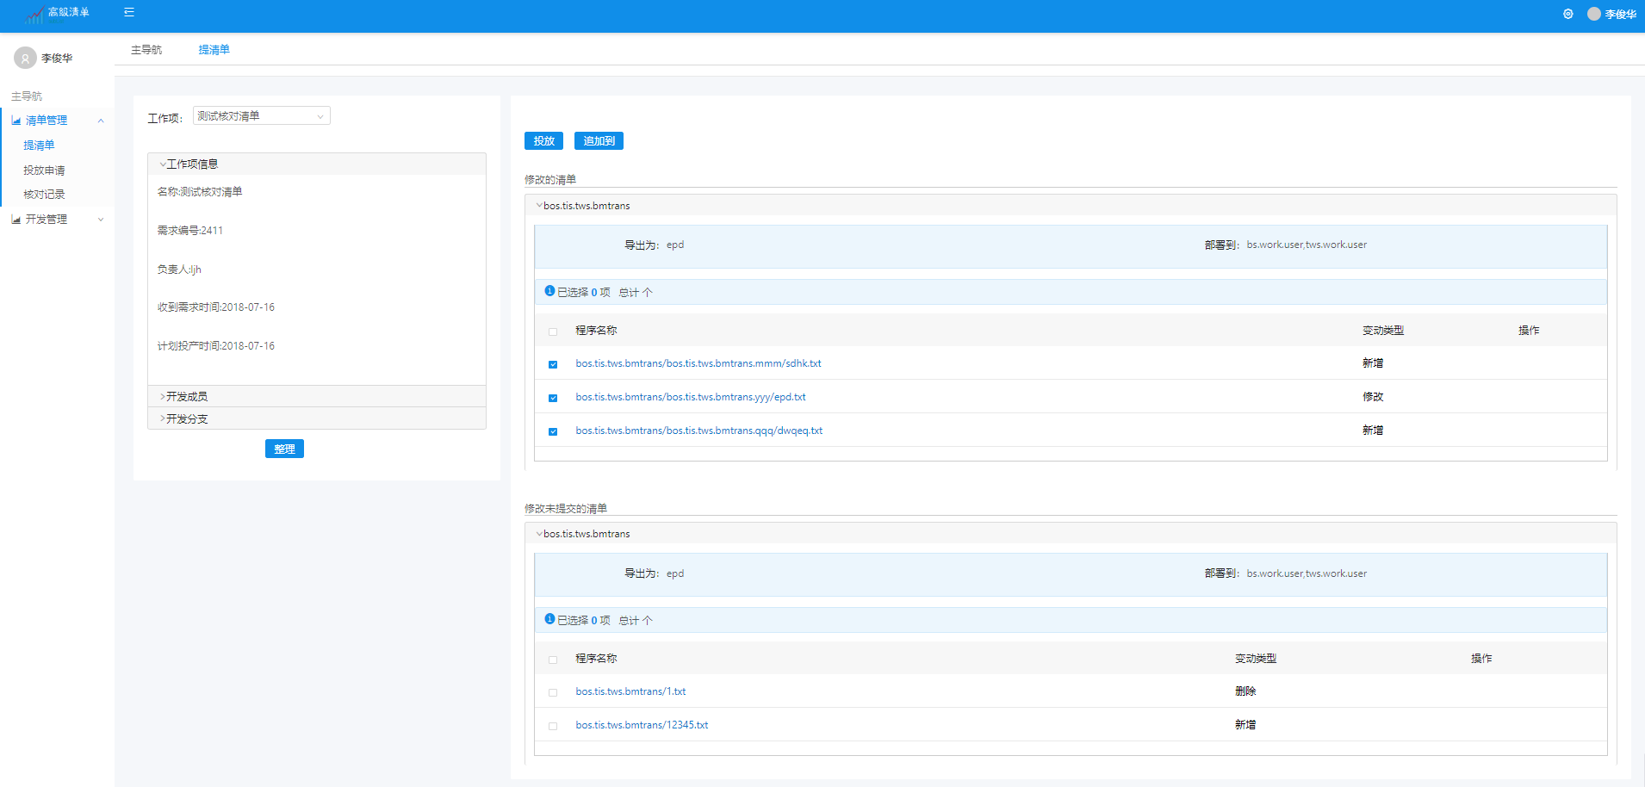
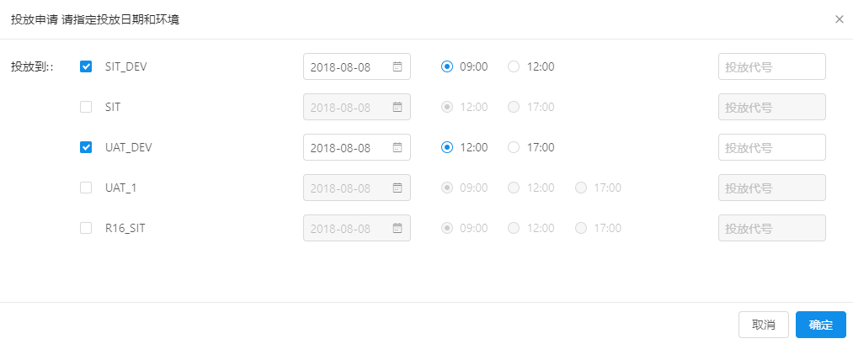
操作演示：开发人员整理清单，将功能交付到运行环境。
清单管理 > 提清单 > 整理 > 投放 （showdoc:整理清单）

Slide 7
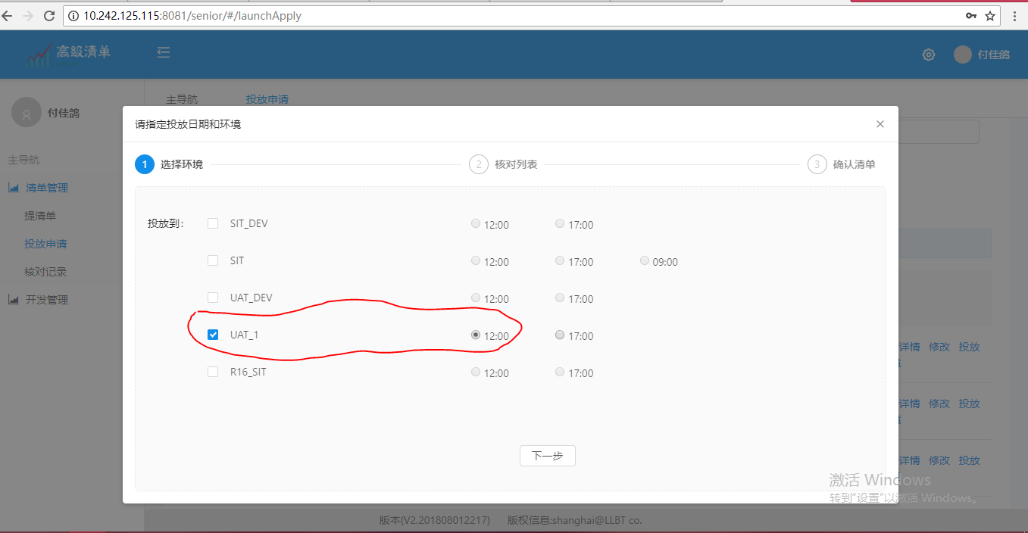
操作演示：RCT人员按照“窗口”核对清单。
清单管理 > 投放申请 > 去核对 （showdoc:按窗口核对清单）

Slide 8
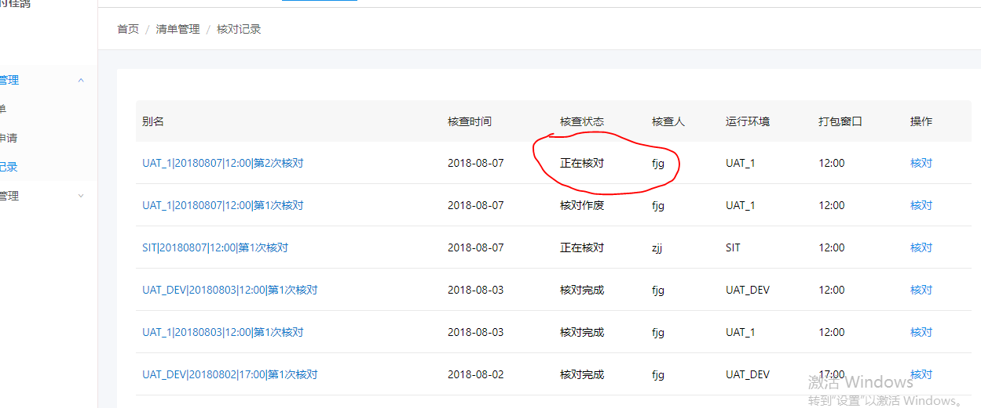
操作演示：RCT人员继续核对清单。
清单管理 > 核对记录 > 核对（showdoc:继续核对清单）

Slide 9
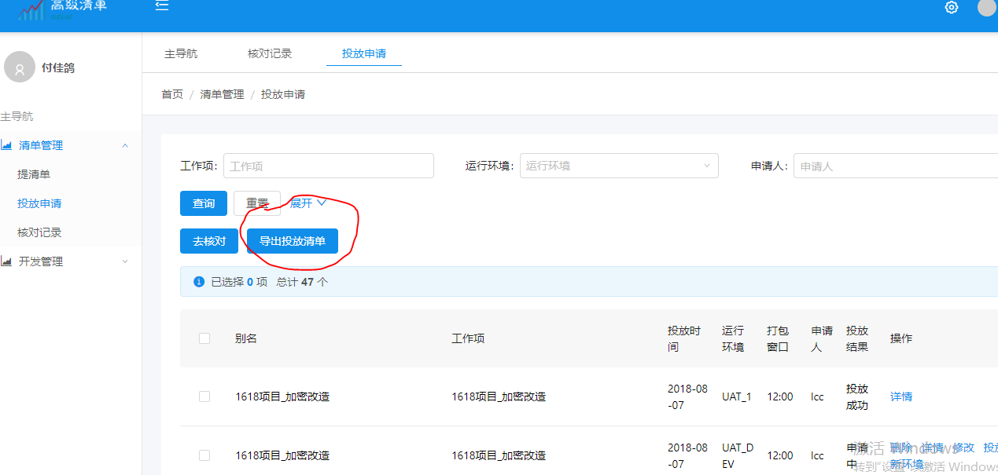
操作演示：RCT人员导出Excel清单。
清单管理 > 投放申请 > 导出投放清单 （showdoc:导出Excel清单）

Slide 10
一些资料
Showdoc （BOS TIP）
http://www.bronsp.com:8060/index.php?s=/6&page_id=603
Github （The TIP Tools）
https://github.com/shiyunlai/TTT

Slide 11
注意事项！
这段时间，双轨制！
再也不手写Excel清单了！
8-09
全员内推
8-17
RCT决策
存在重大功能缺陷，继续双轨！

Slide 12
More：不仅仅如此
规范开发流程
集成裁剪DevOps
适用于TIP
提升管理效率
减少excel
进度管理
程序能力成长
开源
学习、贡献

